Slide 1
Taller
Datos al servicio de la inclusión y la mejora en el aula
Reflexionar a partir de los datos para decidir mejor, incluir más y lograr que cada estudiante asista, aprenda y se sienta parte.

Slide 2

¿A qué invita este taller?
Este taller invita a las y los docentes a reflexionar de manera colectiva a partir del análisis de datos reales del aula. Mediante una actividad lúdica, se busca fortalecer la capacidad de los equipos docentes para tomar decisiones pedagógicas inclusivas y basadas en información concreta, promoviendo la asistencia, el aprendizaje y el bienestar de cada estudiante.
¡Porque los datos, cuando se miran con propósito, se transforman en oportunidades!

Slide 3
¿Qué veremos en este taller?
Datos al servicio de la inclusión y la mejora en el aula.
Sentido pedagógico del uso de datos para la inclusión y la mejora.
Capas de información educativa: macro, meso, micro y aula.
Tipos de datos: cuantitativos, cualitativos y contextuales.
Modelo de Uso de Datos: definir, identificar, analizar y decidir.
Aplicación práctica DetectaLab: análisis colaborativo de casos.
De los datos a la acción: estrategias inclusivas y acompañamiento.
Posjornada: herramientas de orientación y tutoría para la mejora.

Slide 4
¿Por qué mirar los datos?
Los datos no son solo números: son rostros, trayectorias y oportunidades. Cuando se analizan con intención pedagógica, permiten decidir mejor, incluir más y lograr que cada estudiante aprenda, asista y se sienta parte.
“Lo que no se mide, no se mejora”
Peter Drucker

Slide 5
Hoy en día, contamos con muchos datos
Mirando de arriba hacia abajo: desde el sistema, ¿cómo nos acercamos hasta el aula?
NIVEL MACRO
Sistema Nacional / Regional
NIVEL MESO
Establecimiento Educacional
Contextualizar
Retroalimentar
NIVEL MICRO
Ciclo / Nivel / Curso
NIVEL AULA
Docente / Estudiante
"Ningún dato por sí solo cuenta la historia completa, la integración de capas de datos nos entrega más pistas sobre el aprendizaje"
Notes:
Contextualizar:
Los datos del nivel MACRO nos entrega información para entender el contexto externo en que opera la escuela, ejemplos: SIMCE nacional como referencia, IVE para comprender vulnerabilidad, etc.
Retroalimentar:
Los datos del AULA informan y mejoran las decisiones de los niveles superiores: ejemplo, alertas de riesgo (asistencia, NEE), señales para prioridades del sostenedor…

Slide 6



Avanzar hacia la integración de los datos
Cruzar todas las capas para tomar mejores decisiones pedagógicas
DATOS CUANTITATIVOS
DATOS CUALITATIVOS
DATOS CONTEXTUALES
Notas y promedios por asignatura
Resultados Simce
Indicadores de asistencia
Tasas de aprobación/retención
Avance en cobertura curricular
Indicadores PME / metas
Conversaciones o entrevistas informales con estudiantes
Entrevistas con familias
Clima de aula (encuestas)
Registros libro de clases
Portafolios estudiantiles
Reflexiones pedagógicas
NEE y adecuaciones curriculares
Índice de vulnerabilidad escolar (IVE)
Entorno familiar del estudiante
Factores de riesgo externos
Trayectoria escolar estudiante
Redes de apoyo disponibles

Slide 7
¿Por qué integrar o cruzar datos?
Un mismo estudiante, tres miradas… tres decisiones distintas
Benjamín, 9 años, 3° básico. Si solo miramos su nota de Lenguaje, vemos un 4,2. Un número que no dice mucho.
DATOS CUANTITATIVOS
DATOS CUALITATIVOS
DATOS CONTEXTUALES
Nota 4,2 en Lenguaje
68% de asistencia este semestre
Simce del curso 15 ptos. bajo el promedio nacional
Registro libro de clases : "se distrae, participa poco"
Benjamín dijo: "en mi casa hay mucho ruido y no puedo estudiar"
Autoevaluación: "no entiendo bien cuando leo solo"
Tramo 1 SINAE (alta vulnerabilidad)
Alumno prioritario SEP
Hogar de 5 personas en vivienda pequeña
Rendimiento bajo y asistencia irregular
Dificultad en comprensión lectora autónoma y entorno desfavorable
Condiciones del hogar dificultan el estudio del estudiante
Con los tres datos juntos, la decisión cambia: no es "hay que reforzar"; es "hay que acompañar, coordinar con la familia y ajustar la estrategia en el aula".
Notes:
Tramo 1 es alta vulnerabilidad, familias en situación de pobreza

Slide 8
¿Cómo trabajar con los datos?
Como directivos y docentes, tenemos muchísima información sobre nuestros estudiantes. Notas, asistencia, resultados Simce, fichas, observaciones, conversaciones con familias. El problema no es que nos falten datos, el problema es que, a veces, no sabemos bien qué hacer con ellos.
El Modelo de Uso de Datos de la Agencia de Calidad nos da exactamente eso: un camino ordenado para pasar de los datos a la acción.
No es un trámite ni un instrumento más. Es una forma de trabajar en equipo, hacerse las preguntas correctas y tomar decisiones que realmente estén basadas en evidencia, y no solo desde la intuición o lo que “siempre se ha hecho”.

Slide 9
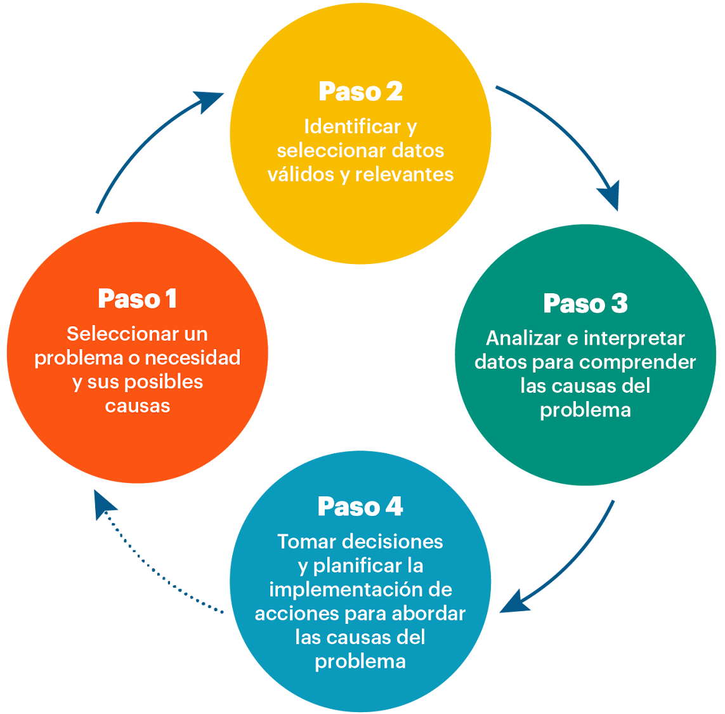
Modelo de Uso de Datos
Para la apropiación del Modelo, existen una serie de recursos:
Juegos
Experiencias tipo laboratorio
Aulas virtuales
Data storytelling
Talleres
Estaciones de trabajo
Infografías
Fichas de trabajo

Slide 10



Modelo de Uso de Datos para el mejoramiento escolar
4 pasos para tomar decisiones basadas en evidencia. Agencia de Calidad de la Educación, 2021.
PASO 1
PASO 2
PASO 3
PASO 4
DEFINIR
el problema o necesidad
IDENTIFICAR
datos válidos y relevantes
ANALIZAR
e interpretar los datos
DECIDIR
y planificar acciones
Identificar qué brecha o dificultad afecta el logro educativo.
Priorizar colaborativamente el problema principal.
Formular hipótesis sobre sus posibles causas.
Redactar el problema de forma clara y compartida.
Recoger datos internos y externos relacionados.
Seleccionar datos cuantitativos y cualitativos.
Verificar validez y confiabilidad de los datos.
Determinar si se necesita levantar más información
Examinar los datos para comprobar o rechazar hipótesis.
Dialogar y consensuar causas del problema.
Integrar datos de distintas capas (macro/meso/micro/aula).
Identificar patrones, brechas y factores asociados.
Definir acciones concretas para abordar las causas.
Asignar responsables, plazos y recursos.
Diseñar indicadores para monitorear el impacto.
Implementar, evaluar y ajustar según evidencia.
El ciclo es iterativo: si en el Paso 3 las hipótesis no se confirman, se regresa al Paso 1 para replantear el problema

Slide 11

En resumen hasta el momento…
Hemos recorrido el camino de los datos, desde el sistema hasta el aula, utilizándolos para dar sentido a la enseñanza. Sin embargo, la evidencia más crucial está en la sala de clases.
Investigadores como Robert Marzano, John Hattie y Dylan Wiliam coinciden: el mayor impacto en el aprendizaje se genera en la interacción diaria docente-estudiante.
Por lo tanto, el siguiente paso es entrar al aula, para observar y usar la evidencia más cercana: lo que ocurre entre el docente y sus estudiantes para tomar decisiones pedagógicas.
¿Qué ocurre detrás de cada estudiante? ¿Qué está pasando en nuestras aulas?
Notes:
Marzano señala que lo que ocurre en el aula supera la influencia del currículum o los recursos. Hattie, con su concepto de "enseñanza visible", enfatiza que el docente debe conocer y ajustar su enseñanza a la comprensión de cada estudiante. Wiliam aboga por el uso de la evidencia de aprendizaje en tiempo real (evaluación formativa) para tomar decisiones pedagógicas al instante, considerándola la palanca de mejora más poderosa.

Slide 12

Caso a caso: cada dato tiene una historia
Generalizar puede ser un error pedagógico; analizar los datos caso a caso nos permite identificar:
Barreras para el aprendizaje.
Factores protectores individuales o familiares.
Necesidades de apoyo emocional o académico.
Por ejemplo:
Dos estudiantes con la misma nota pueden tener historias muy distintas.

Slide 13

DetectaLab: del análisis de datos al aula
Una invitación a conectar, colaborar y decidir juntos
Hemos recorrido las capas de datos educativos, desde el Simce hasta reflexionar sobre la importancia de observar los datos en el aula para tomar decisiones pedagógicas. Ya sabemos que contamos con una metodología que nos ayuda a integrar los datos como es el Modelo de Uso de Datos de la Agencia de Calidad.
Ahora vamos a jugar para analizar lo que ocurre cada día en una sala de clases

Slide 14
¿Qué es DetectaLab?
DetectaLab es un recurso desarrollado por la Agencia de Calidad de la Educación que pone al equipo directivo y docentes frente a situaciones concretas que ocurren en las salas de clases e invita a analizarlas juntos, integrar los datos disponibles y tomar una decisión pedagógica compartida.
"Buscamos que las comunidades educativas desarrollen una cultura de diálogo y toma de decisiones colaborativas, siempre poniendo a las y los estudiantes en el centro.
Que los equipos lleven lo aprendido al día a día, generando espacios de reflexión técnica para interpretar datos reales del aula y tomar decisiones más contextualizadas".
Agencia de Calidad de la Educación, 2025

Slide 15
Pausa

Slide 16
Datos al servicio de la inclusión y la mejora en el aula
¿En qué consiste?
Es una herramienta lúdica que invita a los equipos escolares a reflexionar, analizar y actuar, detectando la mejor estrategia para abordar casos ficticios inspirados en situaciones reales que viven los establecimientos.
¿Cuál es su objetivo?
Abrir espacios de diálogo profesional, fomentar una mirada compartida sobre los desafíos educativos y ensayar decisiones que luego puedan ser aplicadas a casos reales de cada comunidad educativa.
¿Quiénes pueden jugar?
Docentes, equipos psicosociales y de convivencia, profesores(as) jefe, inspectores(as) y equipos directivos y técnicos.

Slide 17
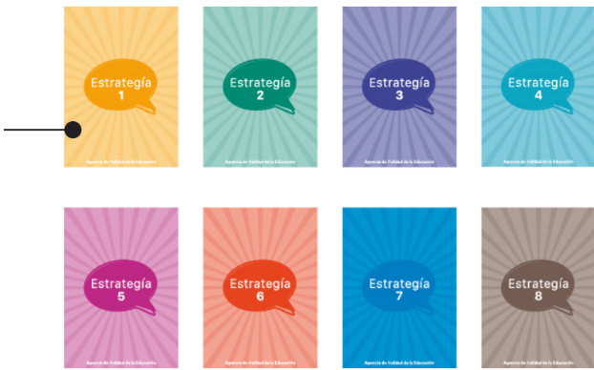
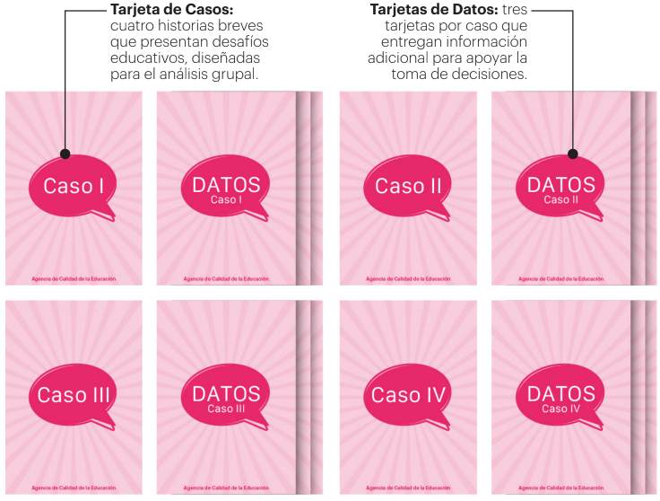
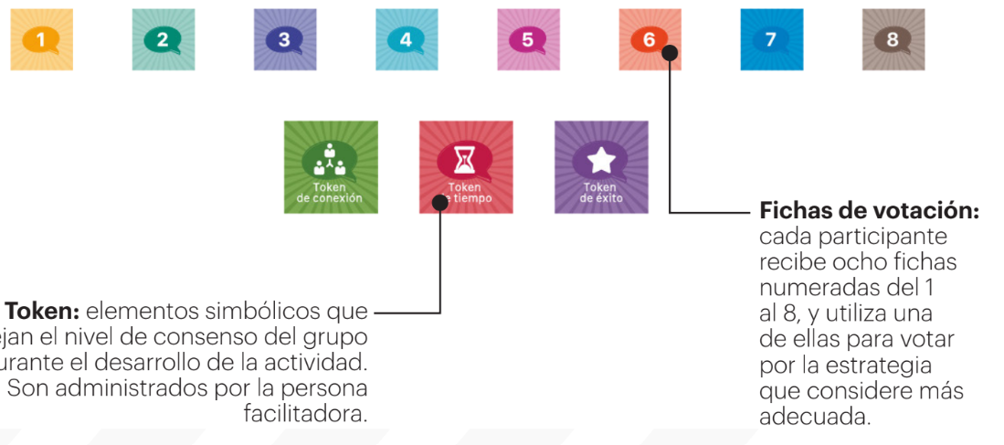
Materiales para jugar
Tarjetas de Casos
Tarjetas de datos
Tarjetas de estrategias
Fichas de
votación
Token: representan el acuerdo del equipo

Slide 18
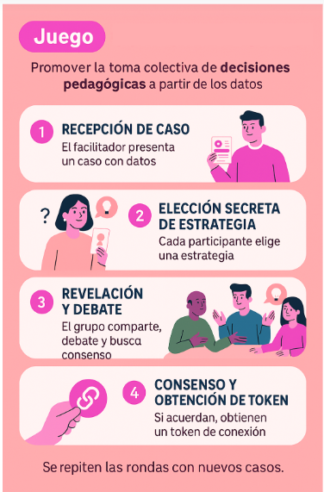
¡A jugar!
Conformar grupos entre 4 a 5 participantes.
Seleccionar un facilitador o facilitadora que deberá:
Leer las instrucciones.
Dejar las tarjetas de estrategias en el centro de la mesa.
Repartir las fichas de votación.
Leer la tarjeta de cada caso y sus respectivos datos.
Asignar los token según el resultado de la ronda.

Slide 19







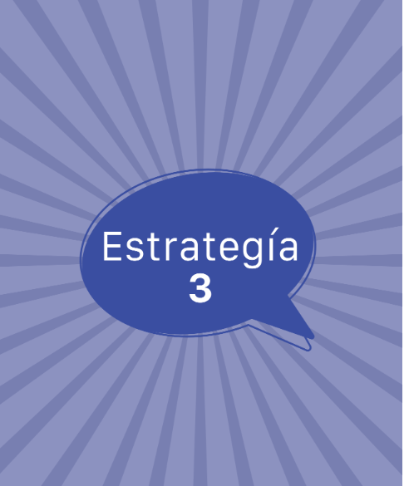

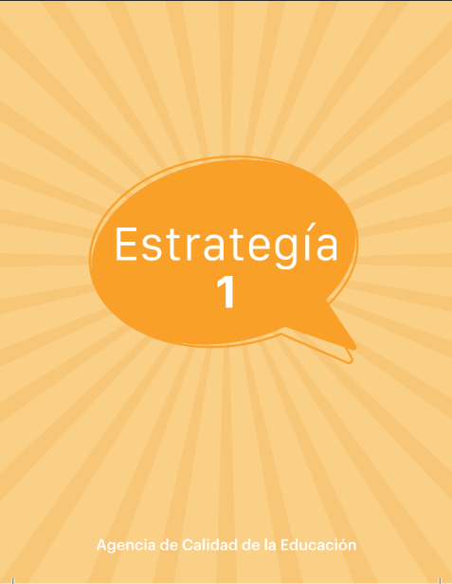








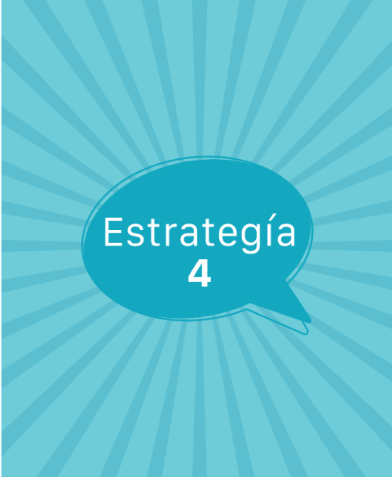
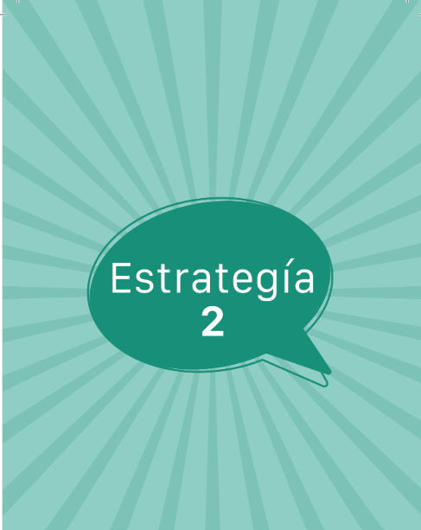
Preparación
Tarjetas de estrategias al centro
Token
Ficha de votación del 1 al 8 por c/u

Slide 20

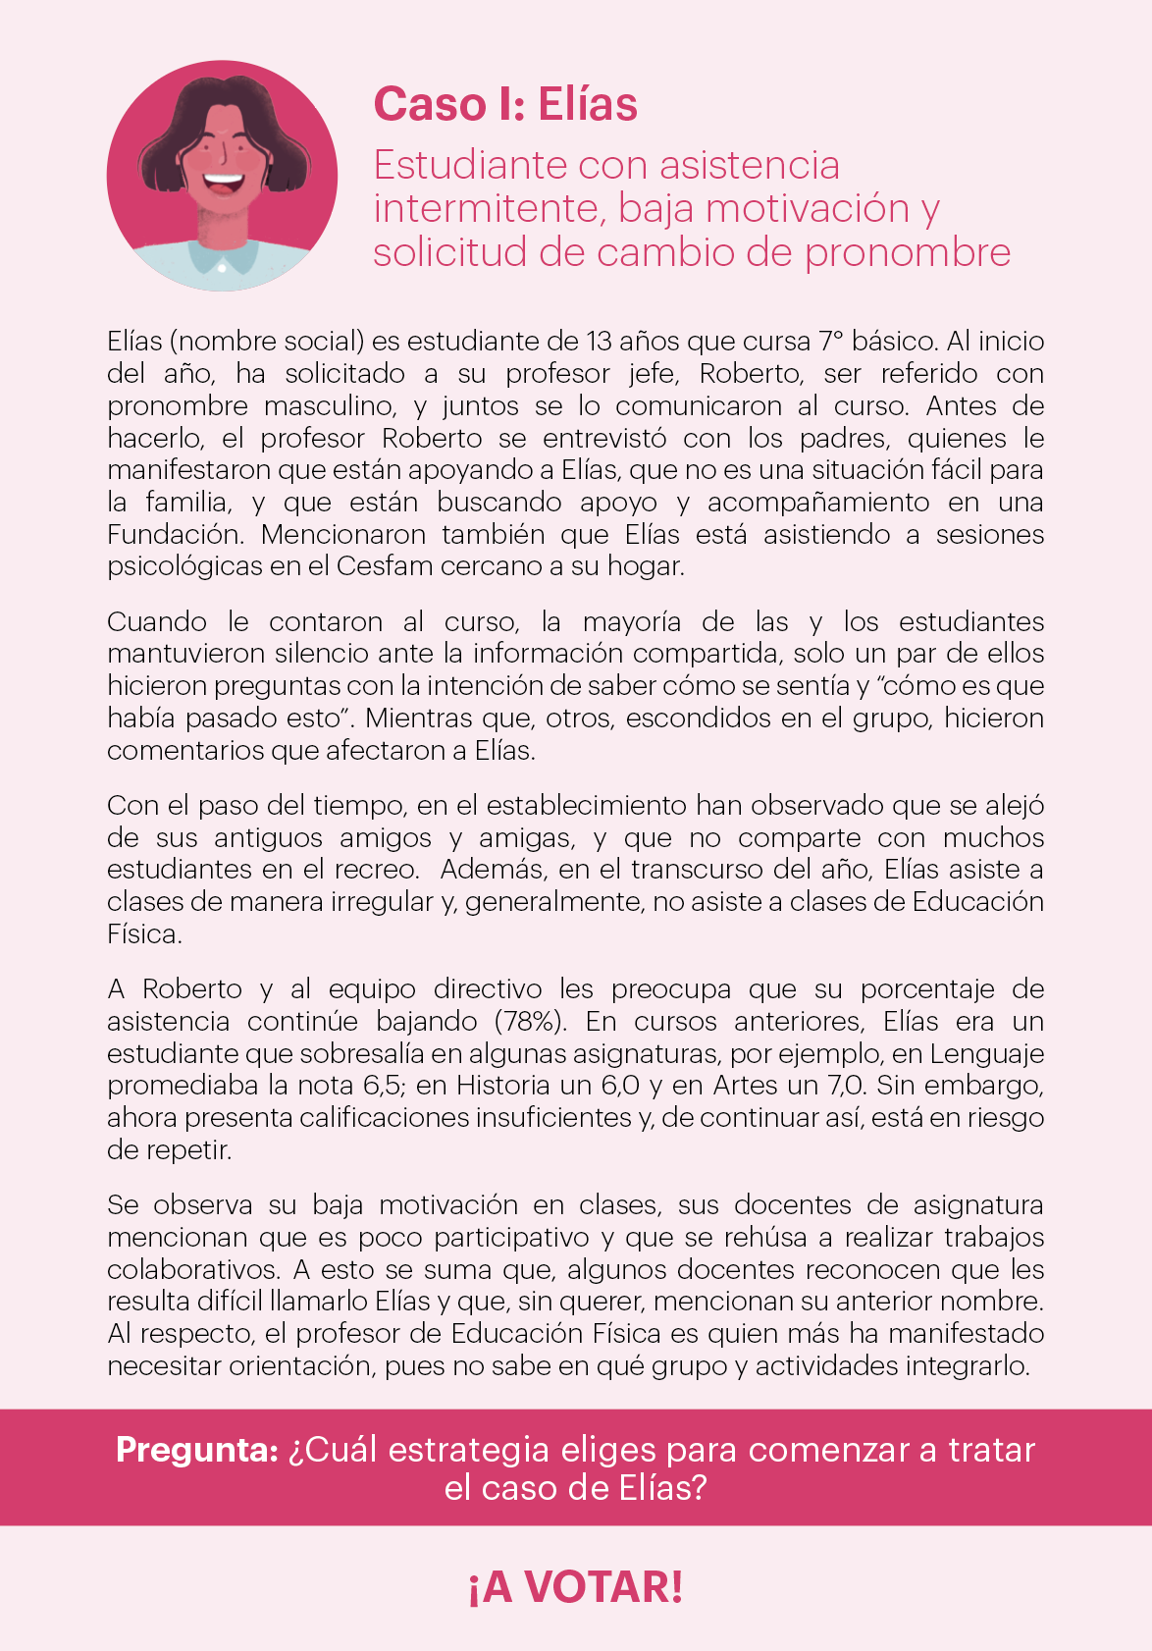


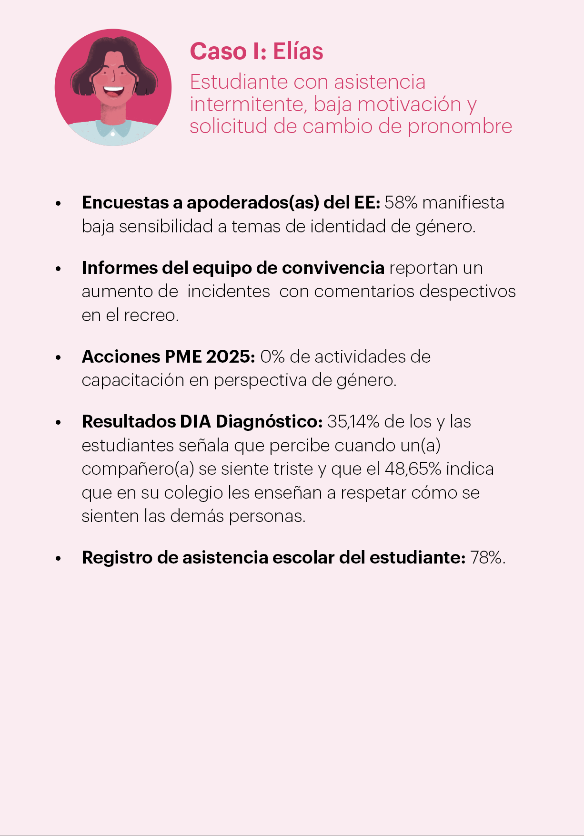
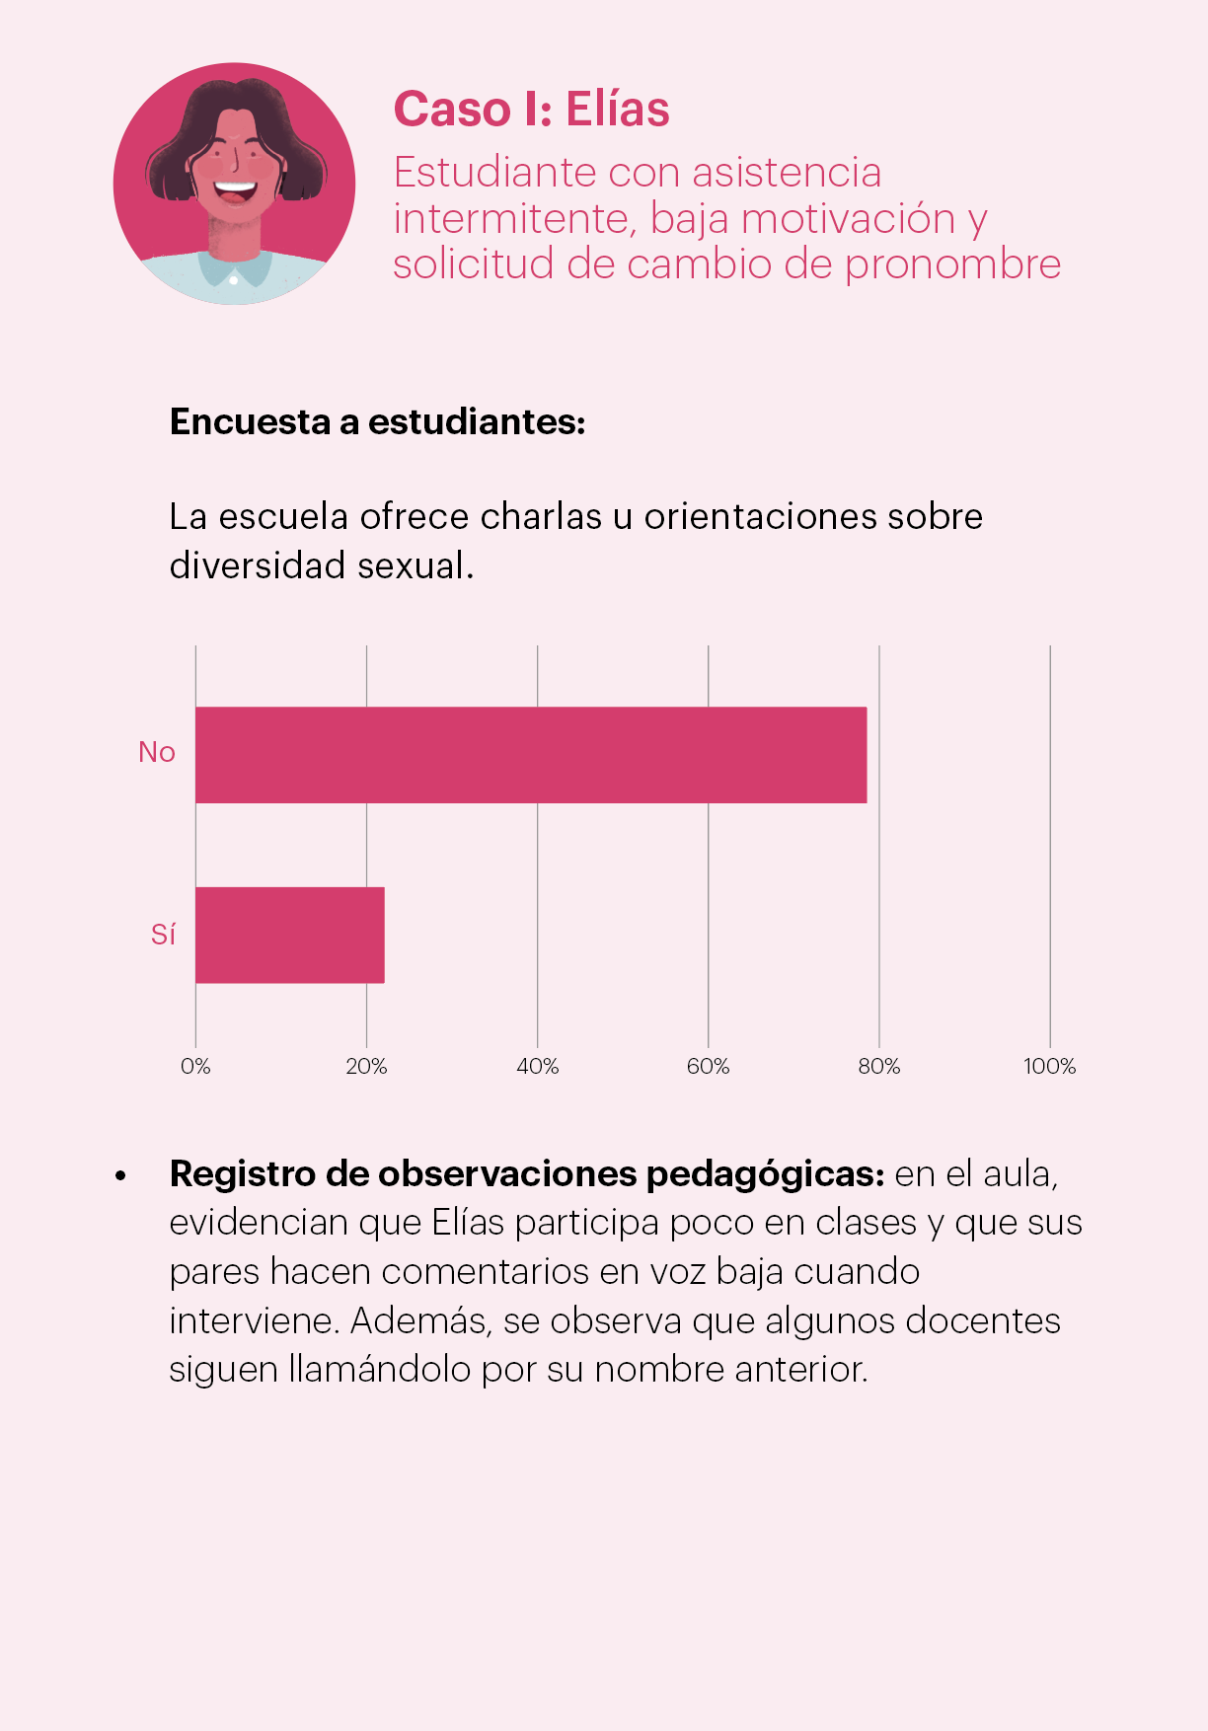
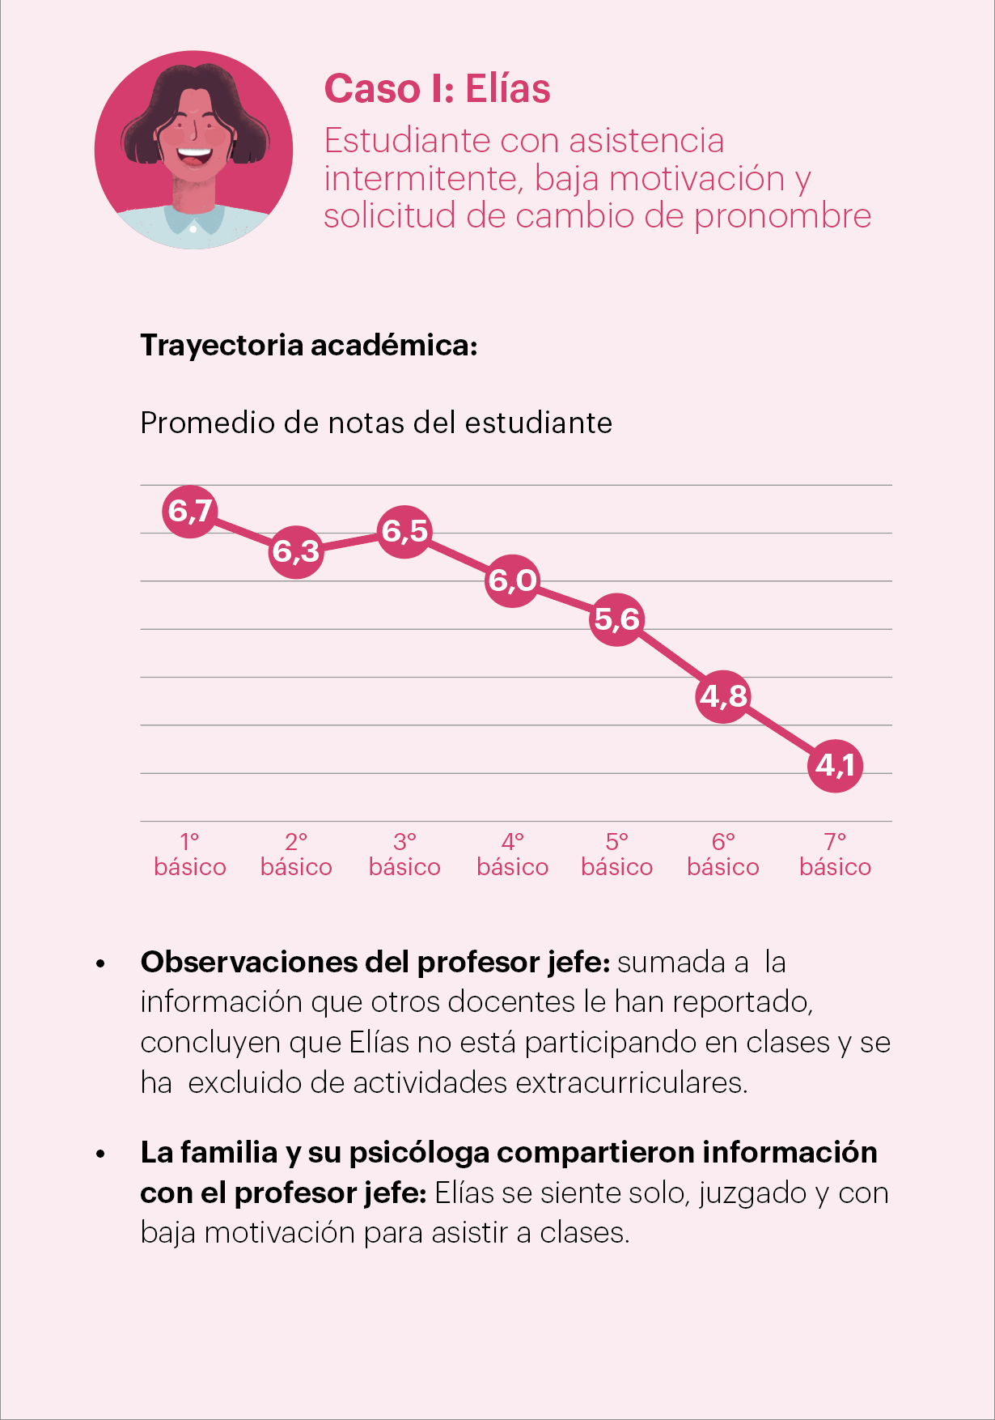
Ronda 1 - ¿Qué harías tú?
La persona que facilita comienza leyendo la historia del caso.
Luego, muestra los datos respectivos.

Slide 21


Ronda 1 - ¿Qué harías tú?
Cada participante mira las 8 tarjetas de estrategias.
Individualmente, cada participante selecciona en secreto la estrategia. Luego votan al mismo tiempo.

Slide 22





Ronda 1 - ¿Qué harías tú?
Conversamos por qué es la estrategia elegida
Ganan!!!
Conversamos el porqué de las estrategias elegidas
Usan!!!
Vuelven a votar
Si conectan
No conectan
Ganan Token conexión
Pierden ronda
Pasan ronda final
Pasan ronda final

Slide 23




Si conectan, obtienen un token de conexión.
Si no conectan, piden el token tiempo para conversar y volver a votar.
Si no se logra conectar, pierden la ronda.
Ronda final – El desafío colectivo
Si conectan, obtienen un token de conexión.
Si no conectan, piden el token tiempo para conversar y volver a votar.
Si no se logra conectar, pierden la ronda.
1
En esta ronda se dejan sobre la mesa las estrategias ganadoras, es decir, aquellas que generaron consenso y conectaron al grupo.
2
De acuerdo al caso que se discutió en la ronda 1, la persona facilitadora realiza la siguiente pregunta final:
¿Cuál de estas 2 estrategias que conectamos, refleja mejor una respuesta inclusiva* y pedagógicamente pertinente* para escuela?
*Inclusiva
Considera las diferencias (emocionales, culturales, físicas, sociales) y busca que nadie quede fuera.
*Pedagógicamente pertinente
Se basa en datos, conocimientos profesionales y decisiones con evidencia que favorecen el aprendizaje
3
¡¡Revisan las estrategias y votan!!!

Slide 24

Al terminar ambas rondas, si logran 1 token de conexión, reciben el token éxito y ganan el juego.
¡Gana el juego para tomar decisiones pedagógicas!
Usa los datos de tus estudiantes para decidir
!Gana el juego para tomar decisiones pedagógicas!
Usa los datos de tus estudiantes para decidir

Slide 25

Revisemos lo realizado en el Caso 2
a
Integramos múltiples fuentes de datos para tener una mirada amplia de la situación a analizar
¡Gana el juego para tomar decisiones pedagógicas!
Usa los datos de tus estudiantes para decidir
Por ejemplo, en el Caso 2 analizamos datos de:
Chile presente: protegiendo trayectorias educativas, asistencia, participación, adecuaciones PIE.
Simce: comprensión lectora, razonamiento lógico-matemático.
DIA: resultados socioemocionales y de convivencia escolar.
Escuela: observaciones docentes, participación en talleres, registros de convivencia, entrevistas con apoderado/a.
Podríamos también agregar datos desde la Supereduc, como indicadores de equidad, participación y bienestar.

Slide 26
Revisemos lo realizado en el Caso 2
b
Implementamos un análisis participativo, integrado en la toma de decisiones a:
Cada actor tiene una mirada distinta, pero complementaria.
¡El dato es un punto de encuentro para el diálogo profesional!
Docentes: quienes analizan participación y desempeño en clases.
PIE: que identifica barreras de aprendizaje y necesidades específicas.
Dupla psicosocial: quienes analizan los factores emocionales y sociales.
UTP: quien integra al análisis los datos de resultados académicos y de evaluaciones externas.

Slide 27
Revisemos lo realizado en el Caso 2
Después del análisis acordamos:
Adaptar los talleres para que tengan rutinas claras y conocidas.
Reducir al mínimo los estímulos sensoriales que desregulan.
Diseñar intervenciones grupales para reforzar la importancia de aprender en la escuela
PIE acompaña a la estudiante en la adaptación a las actividades extracurriculares
c
Transformamos datos en decisiones
Las observaciones indican alta sensibilidad sensorial y desregulaciones asociadas a ciertos estímulos.
El Equipo PIE identifica que la estudiante necesita entornos estructurados.
Los resultados DIA socioemocional indican que en el curso hay una baja valoración de los y las estudiantes por la experiencia escolar.
La plataforma “Chile presente” muestra ausencias reiteradas de la estudiante a Educación Tecnológica y también un menor rendimiento.
Los resultados Simce de la escuela señalan bajos logros en el IDPS de Clima de convivencia y Autoestima académica y motivación escolar.

Slide 28




¿Cómo seguimos?
Continuamos de manera virtual mediante un sistema de tutoría con inscripción voluntaria:
DIAGNÓSTICO
HABILIDAD
HERRAMIENTA
ACCIÓN
La escuela reconoce su punto de partida o elige una herramienta a implementar
Identifica qué necesita fortalecer en uso de datos
Selecciona el recurso adecuado según su contexto
Implementa con apoyo y retroalimentación
Herramientas disponibles
Sociolab
Matlab
Datiolab
Detectalab
Detectalab Estudiantes
Taller Apoderados(as)

Slide 29
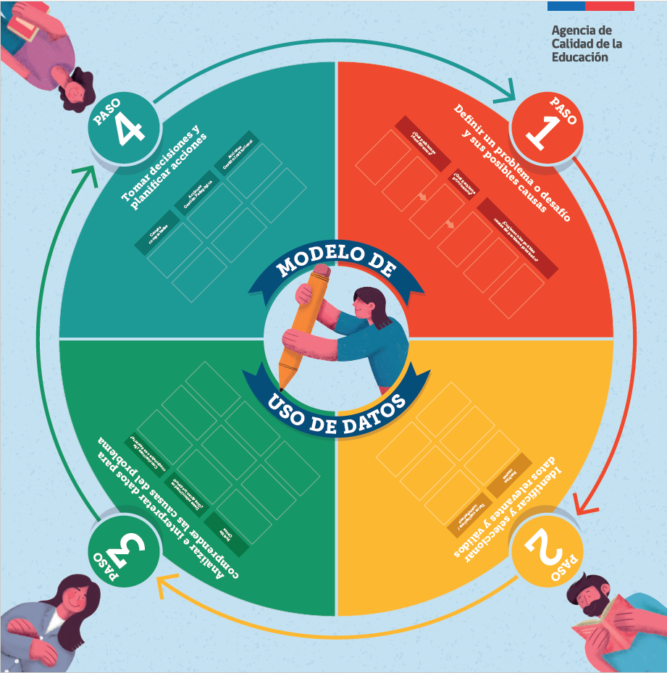

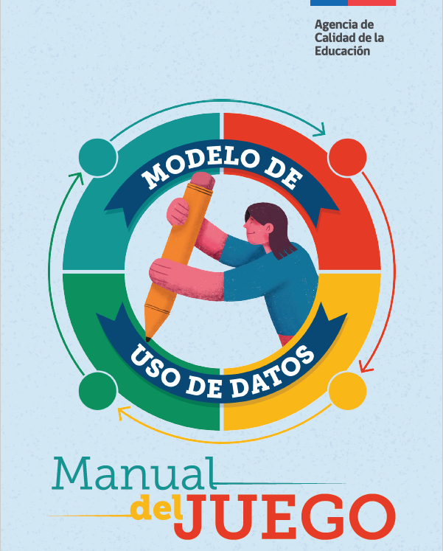
Sociolab
Objetivo: Orientar, de manera didáctica, participativa y entretenida, la aplicación de la metodología de uso de datos para tomar decisiones basándose en evidencia, mediante historia de datos en el ámbito socioemocional.
Sociolab
Objetivo: Orientar, de manera didáctica, participativa y entretenida, la aplicación de la metodología de uso de datos para tomar decisiones basándose en evidencia, mediante historia de datos en el ámbito socioemocional.

Slide 30
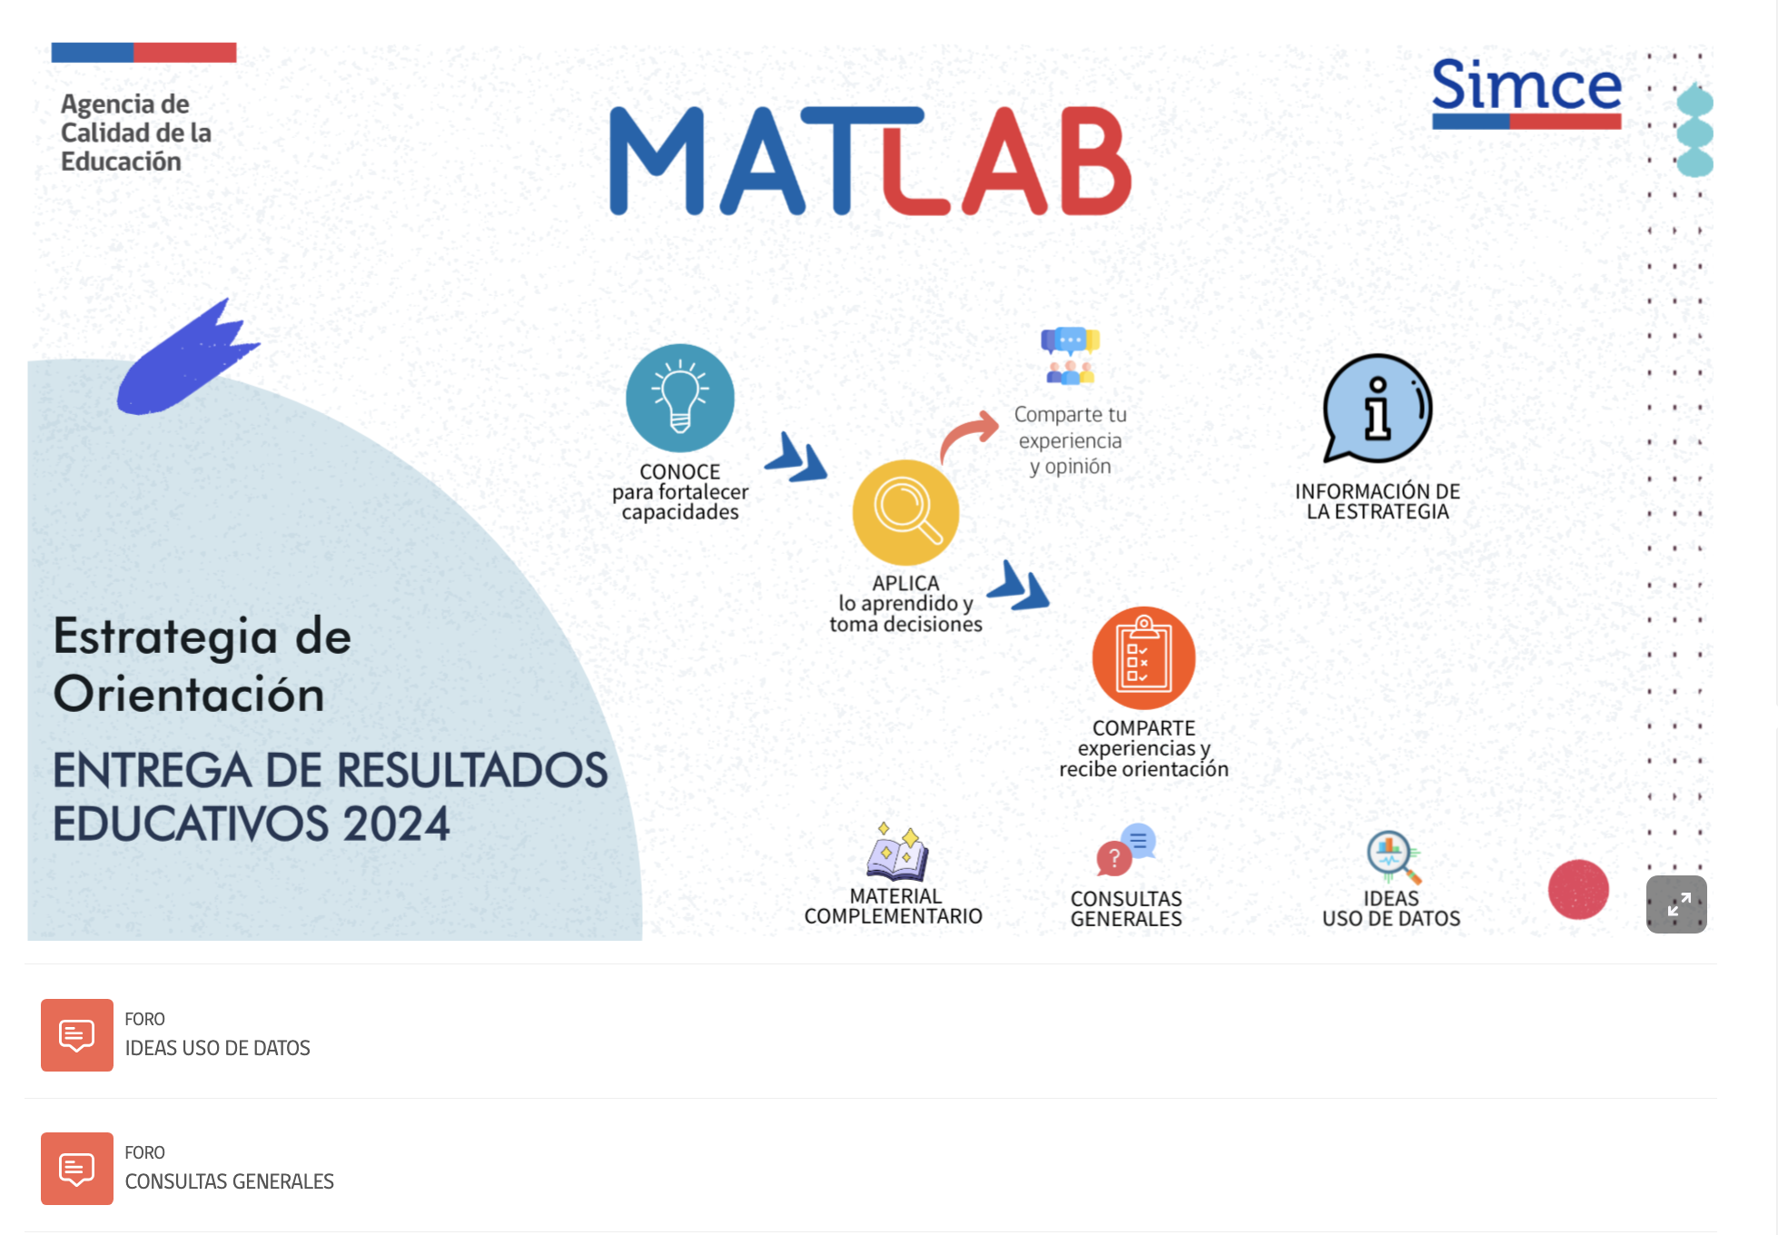
Matlab
Objetivo: Promover el uso de los resultados educativos para la identificación e implementación de acciones de mejora en la asignatura de Matemática.

Slide 31
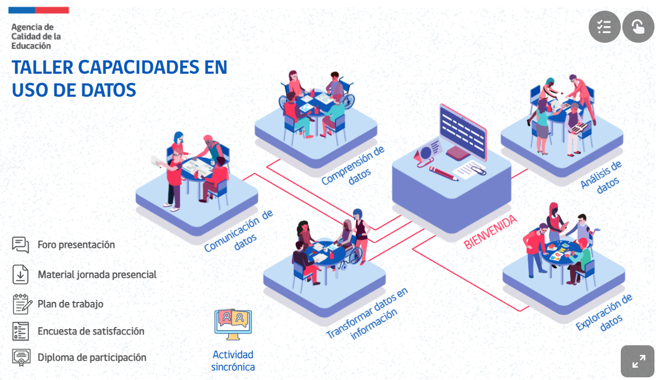
DatioLAB
Objetivo: Conocer y aplicar aspectos teóricos-prácticos de las capacidades individuales y condiciones institucionales para la toma de decisiones basadas en evidencia, por medio de un espacio de práctica y experimentación, que se asemeje a un laboratorio de aprendizaje.

Slide 32
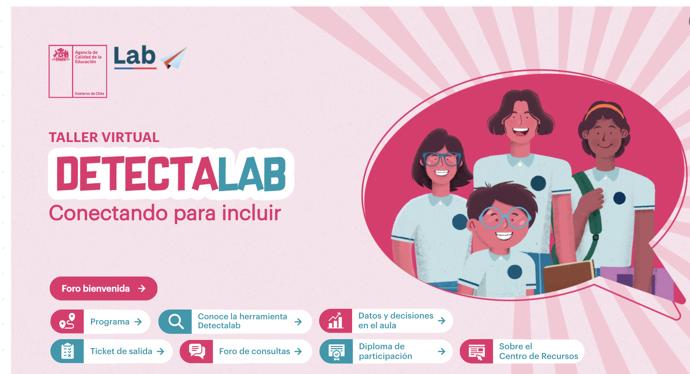
DetectaLAB (directivos-docentes)
Objetivo: Abrir espacios de diálogo profesional, fomentar una mirada compartida sobre los desafíos educativos y ensayar decisiones que luego puedan ser aplicadas a casos reales de cada comunidad educativa.

Slide 33


DetectaLAB (estudiantes)
Objetivo: Promover en las y los estudiantes la empatía y la capacidad de tomar decisiones que favorezcan el bienestar colectivo, utilizando la información y los datos disponibles a nivel de curso y escuela para mejorar la convivencia.
En construcción

Slide 34

Taller Apoderados(as)
Orientar a madres, padres y apoderados(as) en la comprensión de los Resultados Educativos Simce-IDPS, destacando su rol fundamental en el aprendizaje y bienestar de niños, niñas y estudiantes.

Slide 35
Referencias
Fullan, M. (2011). Change Leader: Learning to Do What Matters Most. Jossey-Bass.
Hattie, J. (2009). Visible Learning. Routledge.
Mineduc Chile: https://datosabiertos.mineduc.cl
OECD. (2020). Using Data to Improve Learning. OECD Publishing.
Peter Drucker. (1954). The Practice of Management. HarperBusiness.
Maggio, M. (2022). Pensar la Educación en Tiempos de Datos. UNIPE.
OECD. (2023). Data Use in Schools for Learning and Equity.

